Slide 1
About Programming Language

Slide 2
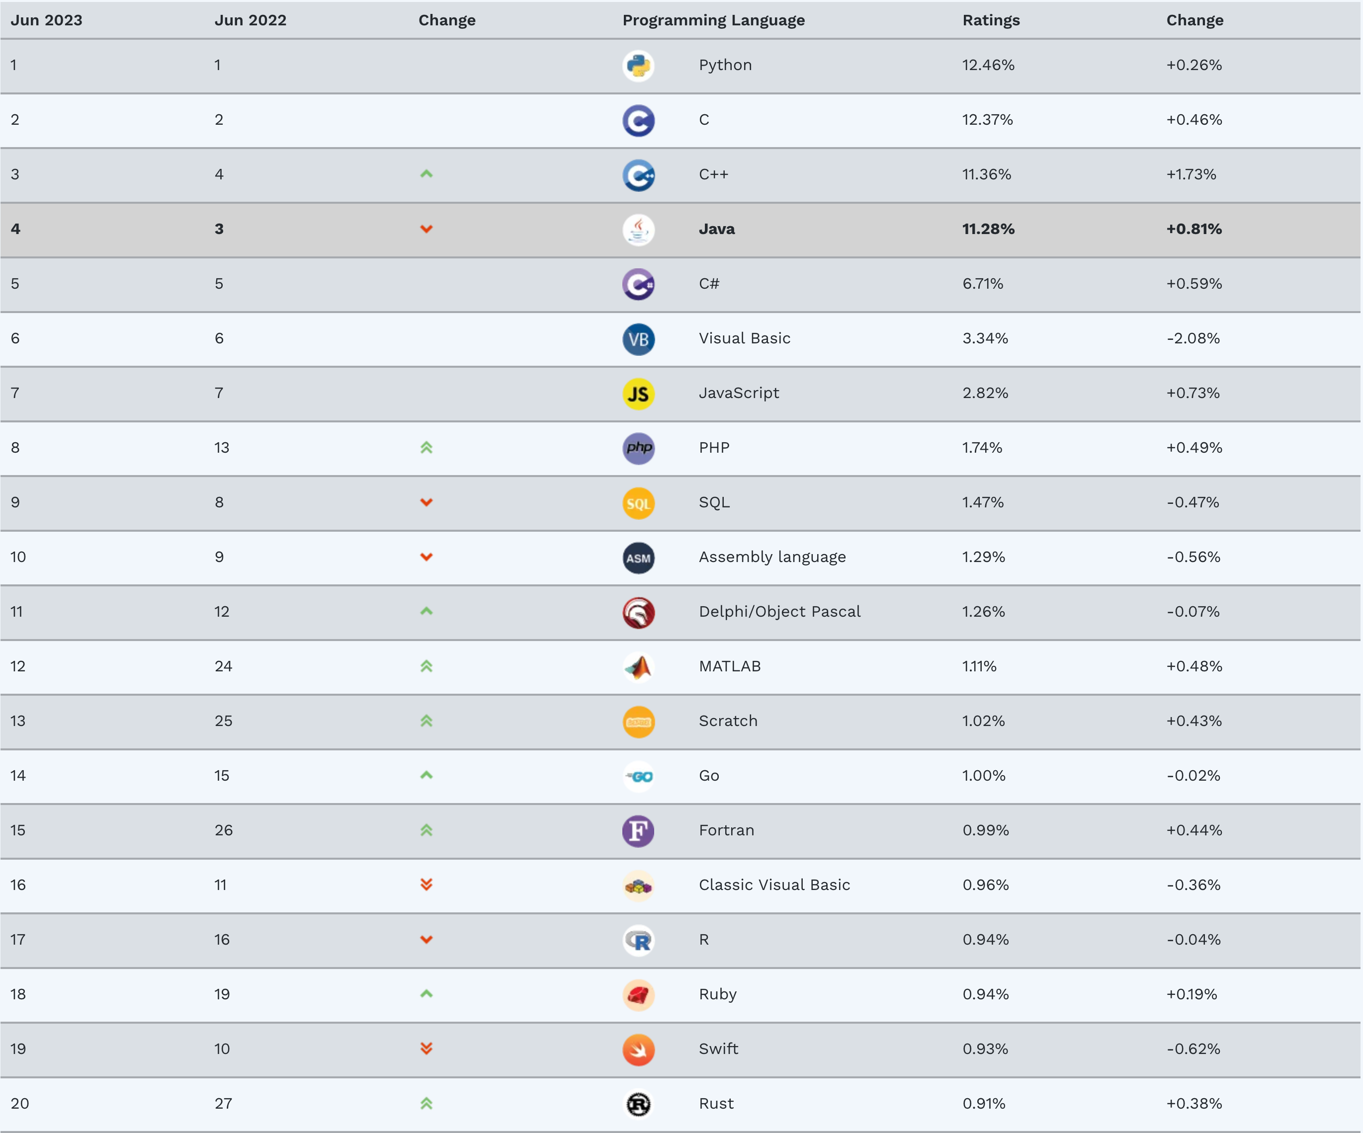
Programming Language
출처 : Tiobe Index
현직 개발자들이 가장 많이 사용하고 있는 프로그래밍 언어들
엄밀히 따지면 HTML/CSS 는 프로그래밍 언어라고 볼 수 없기 때문에 이 리스트에 없다고 볼 수 있고, HTML/CSS 가 만약 포함되어 있다면 매우 상위권에 랭크하고 있을것임.

Slide 3

진입 장벽이 매~~~우 낮음 (쉬움)
야! 너두 개발자가 될 수 있어…
두터운 인기로 가장 큰 Community가 형성되어 있음.
개발자들이 많기 때문에 매우 방대한 3rd party library 들이 있음
욕심을부리기 시작하면 저 방대한 양의 library 들 때문에 갈 수록 점점 어려워 지는 언어
모바일, AI, Web(Back-End, Front-End), Desk-top App. 등의 개발이 가능함.

Slide 4

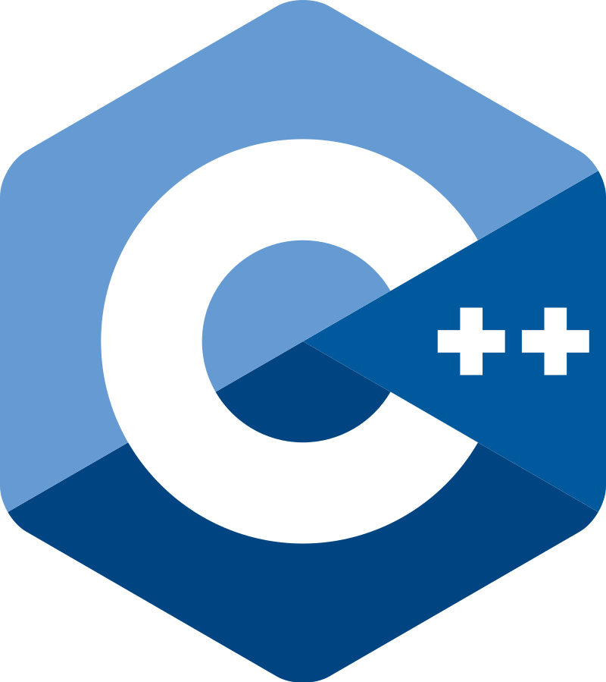
C / C++
만능 토탈… 안되는건 뭐임???
그러나 그 어디에도 지금은 잘 사용하지 않는다지만, 어디선가 누군가가 이 언어로 계속 개발을 하고 있다는 미스테리한 사실
어려움
C와 C++ 의 차이점은 OOP 지원 여부.
C와 C++만 할 수 있는 특별한 개발 영역도 있음.
그 어떤 OS상에서도 네이티브 임.
그러나 어려움!!!

Slide 5

C++의 영향으로 탄생한 언어
뼛속까지 OOP임
오늘날 반대로 C#에 영향을 줌
Garbage-Collector를 탄생시켜 많은 개발자들을 살린 바로 그 언어
Android에서 Native
바이트 코드를 생성하고 JVM에서 구동시킴
진정한 Multi-Platform 지원 언어라고 할 수 있으나 느림.
C#과 함께 OOP를 학습하기에 가장 좋은 언어임
특히 우리나라 개발자들이 좋아하는 언어임(왠지는 모름)
우리나라에서 오늘날 일반 기업에 개발자로 취업하려면 필수!!! (이거말고 한가지는 더 해야 됨)

Slide 6
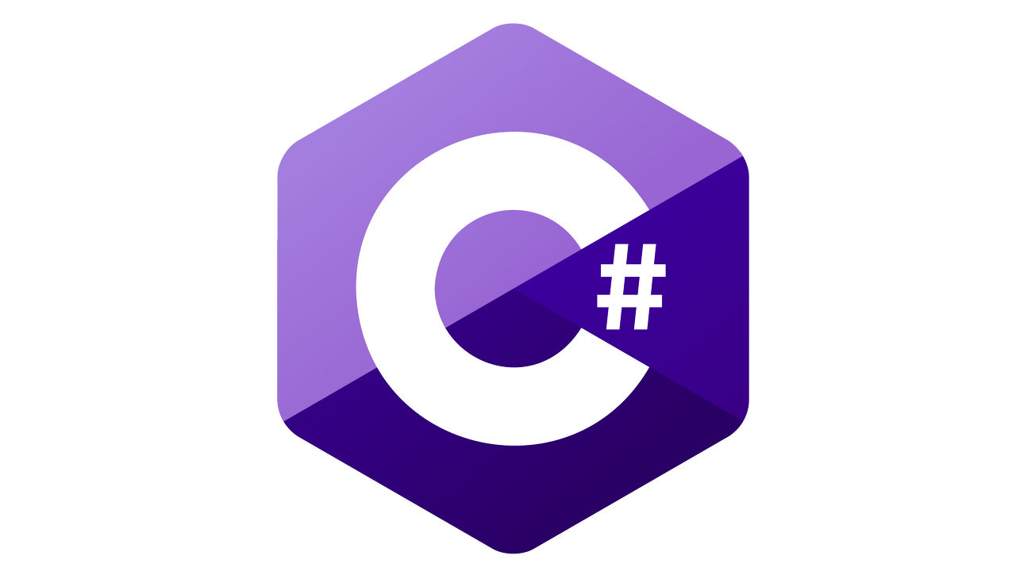
마이크로소프트에서 개발하고
그들의 전폭적인 지지로 그래도 많이 뜬 언어
특히 오늘날 엄청 인기가 많은 Unity 로 게임 개발할때 필수인 언어
.NET Framework를 등에 업고 다양한 분야에서 활용중인 언어
하지만 우리나라에서는 Java에 비해 인기가 없음
우리나라에서는 거의 게임개발에서 많이 사용됨.

Slide 7

Javascript 입니다.
이름에 Java가 들어가 있다고, Java와 관련이 있을것 이라고 막연하게 추측하면 안됩니다.(전~~~혀 진짜!! 아무 관계도 없음)
웹 브라우저에서만 구동하는 스크립트 언어라고 생각하면 큰 오산
Node.js, Express.js 등 WAS(Web Application Server)를 개발하기위한 언어이기도 함.
Ajax, jQuery등의 다양한 라이브러리들과 React와 같은 강력한 Framework들이 있음.
특히나 Web의 Front-End 부분 개발에 있어서 HTML, CSS와 함께 없어서는 안될 존재임.

Slide 8
그밖에…
Visual Basic : 당시에 쉽고 개발툴이 좋아 입문자들이 많이 선호했으나, 느리고 Library들이 별로 없어 지금은 사양중인 언어.
Php : 한때 웹개발에 센세이션을 불러 일으켰던 언어, 그 유명한 Wordpress도 php 기반으로 되어 있음, 웹개발에 특화되어 있어 사용폭은 그렇게 넓지 않음.
SQL : Database Query 전문 언어, 딱 거기까지.. 그러나 요즘 빅데이터 및 A.I시대가 도래하면서 뒤늦게 호황중
Assembly : 모든 프로그래밍 언어의 조상, 극악 무도한 가독성, 매우 어려움, 그러나 그 무엇과도 견줄 대상이 없을정도로 빠름
Delphi/Object Pascal : Delphi는 Object Pascal을 포함하고 있는 볼랜드사의 통합 개발 툴입니다.
Matlab : 수학, 통계 전문 개발 툴, 대학생들이 많이 사용하다가 그들이 사회에 나와서 꾸준히 사용하나봄…
Scratch : 아이들 블럭 코딩 학습용으로 나왔다가, 지금은 그 활용빈도를 조금씩 넓혀가나봄
Go : 한때 구글에서 밀어서 잘 나가나 했지만 딱히 큰 장점이라고 할만한 것이 별로 없어서 지금은 시들해짐… 여전히 구글에서 밀고 있어 언제 어떻게 될지 모름
Kotlin : 안드로이드 개발 언어로 최근 각광받고 있음, 구글이 안드로이드 공식 개발언어로 지정하면서 더 뜸, 지금은 Java보다 Kotlin으로 개발된 안드로이드 App.이 더 많다함.(Kotlin 홈페이지에서 그럼)
R : Database와 연관되어 통계, 수치해석 등에 특화된 언어이나, 어려워서 진입 장벽이 높음. SQL과 같은 이유로 잘 나가다가 최근 다시 주춤하는 상태(python의 방대한 3rd party library들이 R의 기능을 많이 해줌)
Ruby, Ruby on Rails : Made in Japan, 일본에서는 python보다 많이 사용한다고 함, Web Server App. 개발에 많이 사용되고 있지만, 범용으로도 다양한 분야에 사용될 수 있는 언엄. 그러나 Made in Japan.
Swift : 애플에서 밀고 있는 iOS / macOS 전문 개발 언어, OOP 개념으로 똘똘 뭉쳐있고, Objective-C언어를 하위 호환하고 있어, C언어를 바로 쓸수도 있음. 역시나 애플…

Slide 9
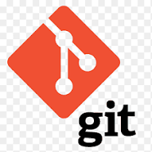















이것이 메인일지도…

